Slide 1

Ολογραφικές Μνήμες
Η θεωρία και οι εφαρμογές τους.
Εθνικό Μετσόβιο Πολυτεχνείο
Σχολή Εφαρμοσμένων Μαθηματικών και Φυσικών Επιστημών
Νικόλας Κάραλης

Slide 2
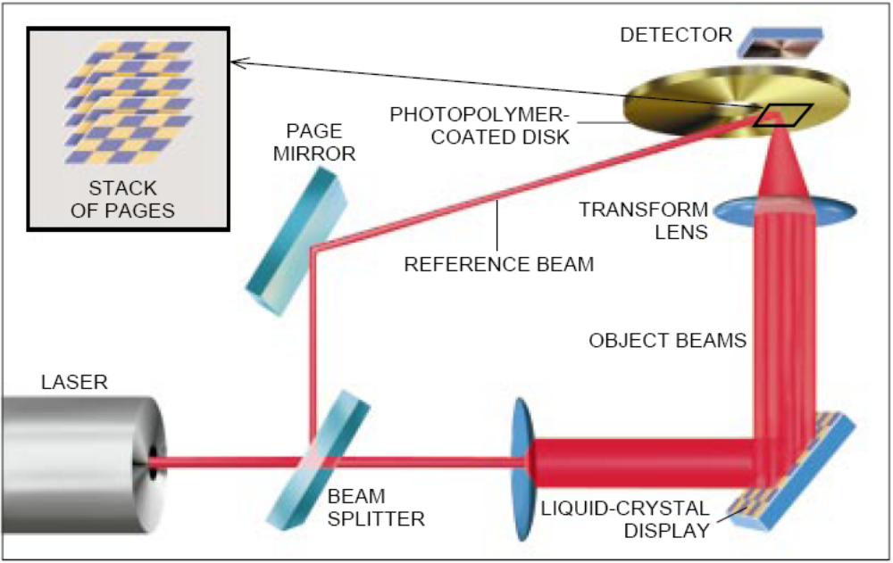
Τι είναι η ολογραφία;

Slide 3
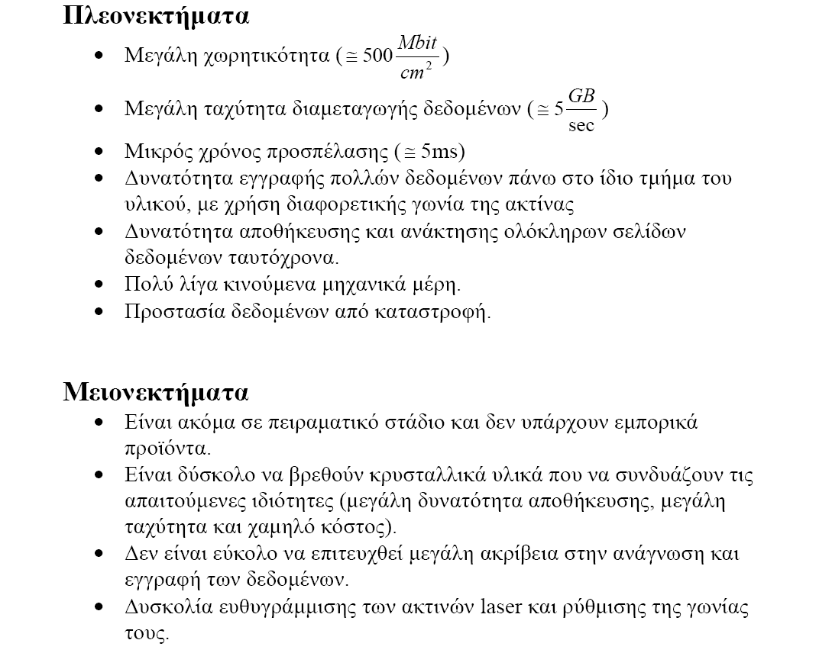

Slide 4
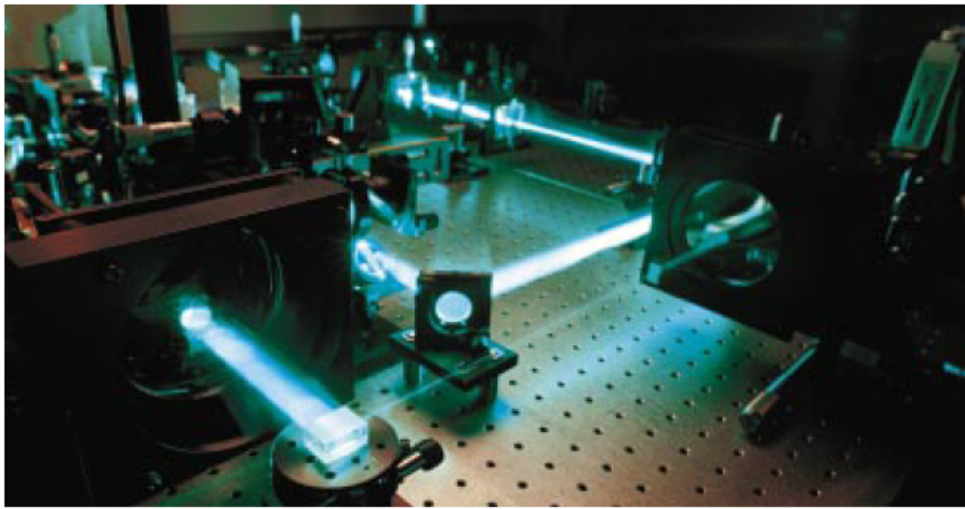
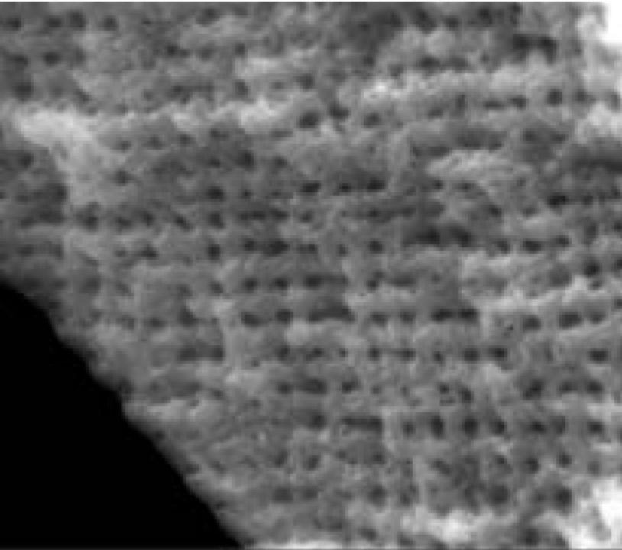
Συσκευή Ολογραφικής Αποθήκευσης
Τρισδιάστατο πλέγμα σταγονιδίων υγρών κρυστάλλων, σχηματίζουν ένα φωτονικό κρύσταλλο του οποίου οι ιδιότητες μπορούν να ελεγχθούν εφαρμόζοντας τάση.

Slide 5
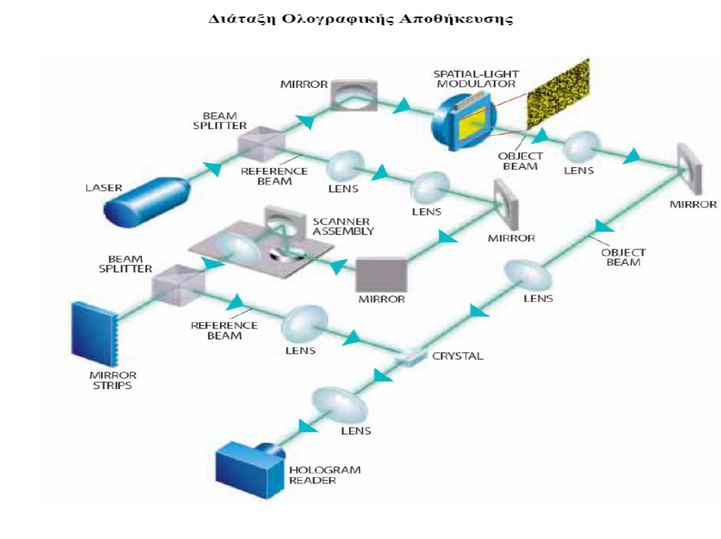

Slide 6
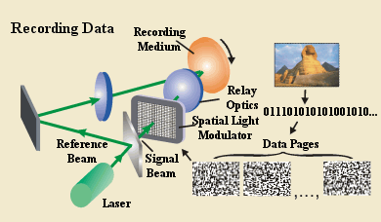
Εγγραφή
Μία συσκευή laser εκπέμπει μια ακτίνα
Η ακτίνα διαχωρίζεται στις ακτίνες αντικειμένου και αναφοράς
Η ακτίνα αντικειμένου διέρχεται από τη διάταξη SLM και η πληροφορία εντυπώνεται σε αυτήν.
Η ακτίνα αντικειμένου μαζί με την ακτίνα αναφοράς, αφού ανακλαστούν πολλές φορές και περάσουν από φακούς, διέρχονται μέσα από τον κρύσταλλο κάθετα μεταξύ τους και οι πληροφορίες αποθηκεύονται σε αυτόν.
Λειτουργία της Ολογραφικής Αποθήκευσης

Slide 7
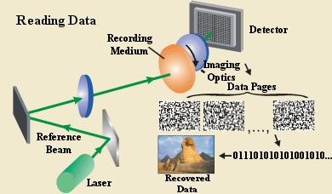
Ανάγνωση
Εκπέμπεται μια ακτίνα laser ίδιου μήκους κύματος με την ακτίνα αναφοράς.
Η ακτίνα προσπίπτει στον κρύσταλλο με ακριβώς την ίδια γωνία με την οποία προσπίπτει η ακτίνα αναφοράς κατά την εγγραφή.
Η ακτίνα περιθλάται από τον κρύσταλλο περιέχοντας την εγγεγραμμένη πληροφορία.
Η ακτίνα προσπίπτει στην CCD camera η οποία προσλαμβάνει την ακτίνα, μεταφράζει τα δεδομένα και τα αποστέλλει σε έναν υπολογιστή.

Slide 8
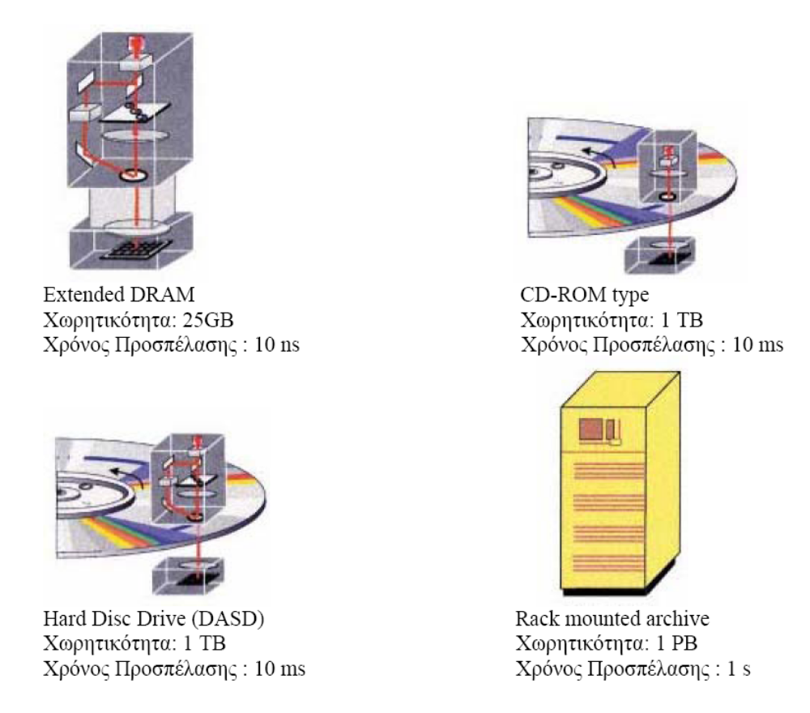
Εφαρμογές της Ολογραγικής Αποθήκευσης

Slide 9
Και άλλες εφαρμογές...
Hyper Computers
Grid Computing
Optical Computing
Protein based Computing

